Slide 1
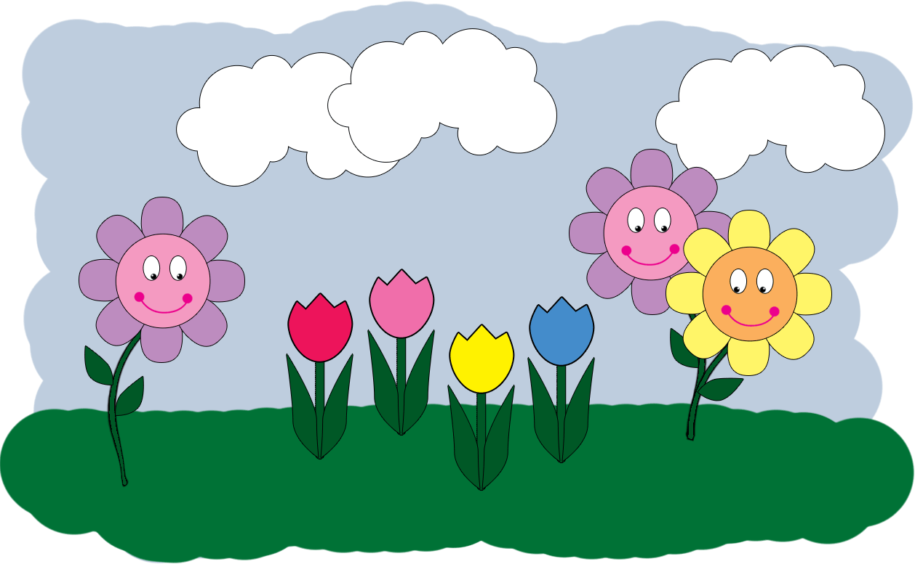
ОН: Изобразително изкуство Тема: Пролетна картина ДГ „Пламъче“, гр. Бургас ст. учител Иванка Загорчева 1-ва група

Slide 2
Цел и задачи: Апликиране на разнообразни корони на дърветата чрез комбиниране на различни по вид, цвят и големина форми и предмети.

Slide 3
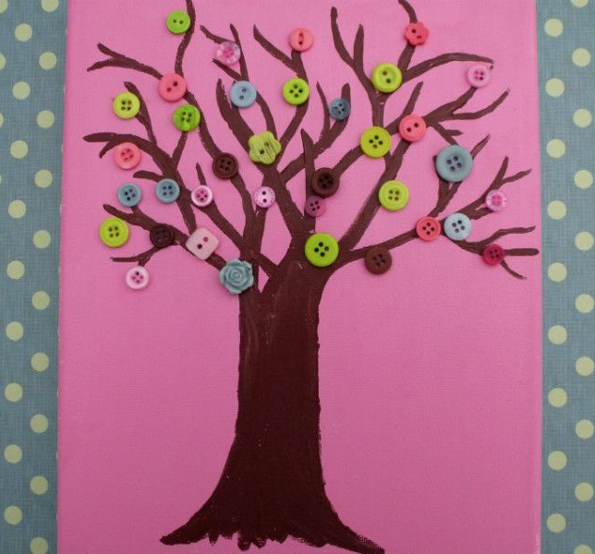

Slide 4
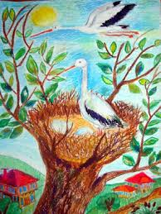

Slide 5
Щъркелът е тука! Тук е пролетта! Пъпчици разпукват пъстрите цветя! В цъфналите дървета стрелкат се пчели. Млада пролет шета, всички весели!

Slide 6
Какви фигури ще използваш?
Издателство „Изкуство“ кн.3/58

Slide 7
ПРИЯТНА РАБОТА!

